Slide 1
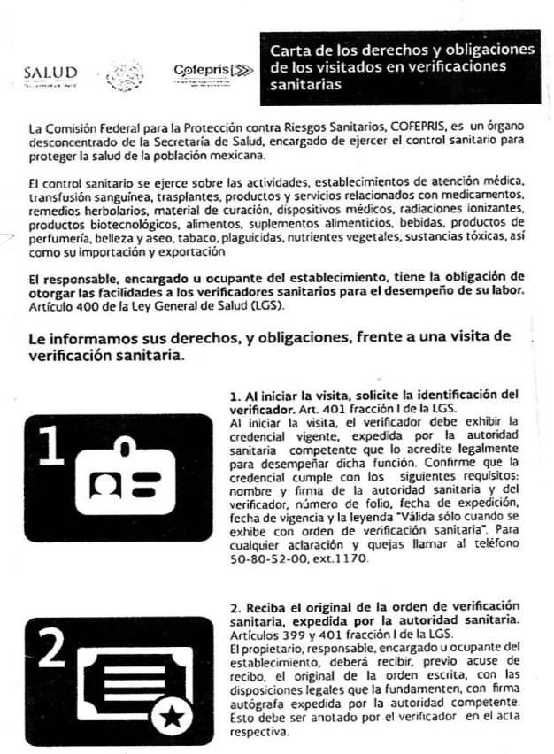

PROCESO DE VERIFICACION SANITARIA

Slide 2
¿PORQUE VISITAMOS ESTOS ESTABLECIMIENTOS?
¿QUE AUTORIDAD LOS PUEDE VISITAR ?
¿COMO ES UNA VISITA DE VERIFICACION?
¿QUE SE HACE EN UNA VISITA DE VERIFICACION?
¿CUALES SON SUS DERECHOS Y DEBERES EN UNA VISITA DE VERIFICACION?

Slide 3
MARCO LEGAL
Constitución Política de los Estados Unidos Mexicanos
Ley Orgánica de la Administración Pública Federal.
Reglamento de la COFEPRIS
Reglamento de Control Sanitario Productos y Servicios
Normas Oficiales Mexicanas (NOM)
MARCO LEGAL
Ley General de Salud

Slide 4


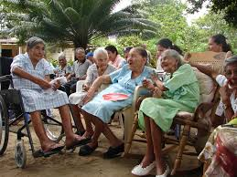
Constitución Política de los Estados Unidos Mexicanos (artículo 4°).
Toda persona tiene derecho a la protección de la salud.
Notes:
4
introducción a la siguiente LOAP > ¿cómo hace el gobierno para cumplir con el art. 4?

Slide 5

Ley Orgánica de la Administración Pública Federal, (artículo 39°)
Corresponde a la Secretaría de Salud
Vigilar el cumplimiento de la Ley General de Salud (LGS), sus reglamentos y demás disposiciones aplicables
Control higiénico sobre alimentos y bebidas
Notes:
5
Mencionar que la LOAP establece las competencias de las Secretarías que integran el Gobierno Federal

Slide 6

Ley General de Salud (artículo 199°)
Los Gobiernos de las Entidades Federativas deberán:
Ejercer la verificación y control sanitario de los establecimientos que expendan o suministren al público alimentos,
Basándose en las normas oficiales mexicanas
Notes:
6

Slide 7

Centros nacionales
Institutos Nacionales de Salud
Comisiones Nacionales
Consejos nacionales
Hospitales Federales de Referencia
COFEPRIS
Reglamento de la Comisión Federal para la Protección contra Riesgos Sanitarios
La COFEPRIS tiene a su cargo el ejercicio de las atribuciones en materia de regulación, control y fomento sanitarios de: los alimentos (artículos 1° y 3°)

Slide 8
Facultada para intervenir en cualquier etapa de la cadena, en el ámbito de su competencia, con la coordinación que sea necesaria con las instituciones involucradas, en la protección a la salud de los consumidores.
…entre otras.

Slide 9


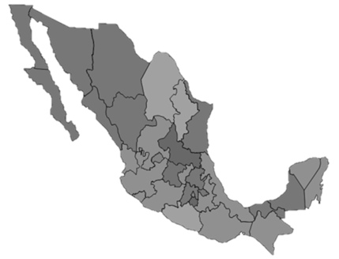












ENTIDADES FEDERATIVAS
Ejercicio de actividades de manera organizada:
  Acuerdos de coordinación.
  Delegación de facultades
Notes:
El Sistema Federal Sanitario está integrado por la COFEPRIS y las autoridades equivalentes u homólogas en las entidades federativas con las que se haya suscrito Acuerdo de Coordinación para el Ejercicio de Facultades en Materia de Regulación, Control y Fomento Sanitarios.
Organiza y armoniza las acciones en materia de regulación, control, vigilancia y fomento sanitarios, que de manera coordinada y como autoridades sanitarias ejercen la Federación y los Estados, y que son conducidas a nivel nacional por la Secretaría de Salud, a través de la COFEPRIS.
Los instrumentos de coordinación que firma la COFEPRIS con las Entidades Federativas a través de la Coordinación General del Sistema Federal Sanitario
a. Acuerdo Específico de Coordinación para el ejercicio de facultades en Materia de Control y Fomento Sanitario.
b. Acuerdo de Coordinación para el ejercicio de facultades en Materia de Control Sanitario de Productos del Tabaco.
c. Convenios Específicos para la transferencia de recursos Presupuestales Federales.

Slide 10
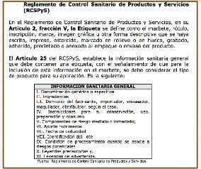
Reglamento de Control Sanitario de Productos y Servicios
Establece la regulación, control y fomento sanitario del proceso, importación y exportación, así como de las actividades, servicios y establecimientos, relacionados con los alimentos para consumo humano.
Normas Oficiales Mexicanas
Establecen, las reglas, especificaciones, características o prescripciones aplicables a un producto, proceso, instalación, sistema, actividad, servicio o método de producción u operación, así como aquellas relativas a terminología, simbología, embalaje, marcado o etiquetado y las que se refieran a su cumplimiento o aplicación en materia de control y fomento sanitario.
Notes:
10

Slide 11
¿QUE ES EL CONTROL SANITARIO?
La LGS en su Art. 194,
Conjunto de acciones de orientación, educación, muestreo, verificación y en su caso, aplicación de medidas de seguridad y sanciones, que ejerce la SS con la participación de los productores, comercializadores y
consumidores, con base a las NOM´s y otras disposiciones aplicables.
Aplica al:
I. Proceso, importación y exportación de alimentos, bebidas no alcohólicas, bebidas alcohólicas

Slide 12
VIGILANCIA SANITARIA
Se llevará a cabo a través de visitas de verificación a cargo del personal expresamente autorizado por la autoridad sanitaria competente para llevar a cabo la verificación física del cumplimiento de la ley y demás disposiciones aplicables.
LGS: ART. 396, TITULO DECIMOSEPTIMO VIGILANCIA SANITARIA CAPITULO UNICO

Slide 13

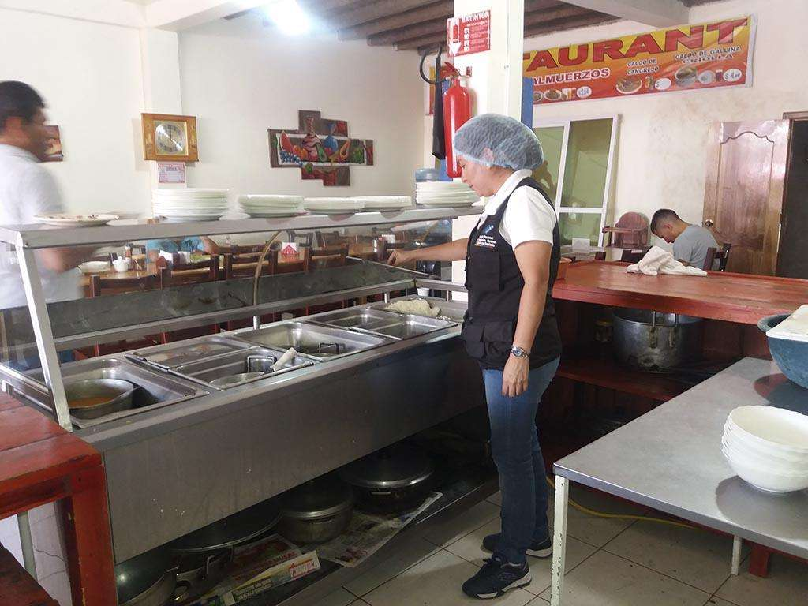

SI LLEGA A TU ESTABLECIMIENTO UN VERIFICADOR SANITARIO DE LA COFEPRIS
NO TE SORPRENDAS , NO TE ENOJES, ES SOLO PARA REALIZAR UNA VISITA DE VERIFICACION Y QUE TODO ESTE BIEN EN TU NEGOCIO

Slide 14



RECUERDA :EL QUE NADA DEBE, NADA TEME

Slide 15
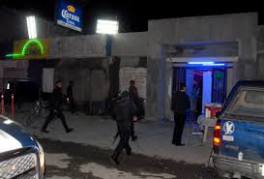
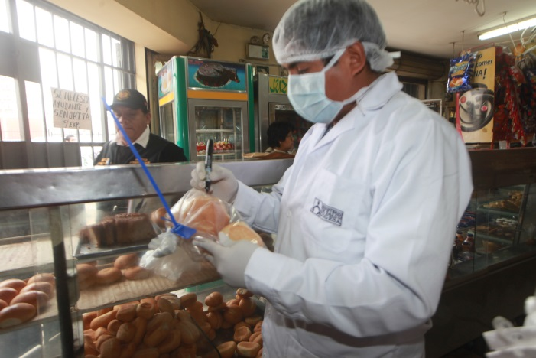
VISITAS DE VERIFICACIÓN
ORDINARIAS: En días y horas hábiles.
EXTRAORDINARIAS: En cualquier tiempo.
LGS: ARTICULO 398

Slide 16
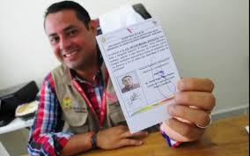
¿COMO SE DESARROLLA UNA VISITA DE VERIFICACION?
1. Al iniciar la visita de verificación, el verificador debe exhibir la credencial expedida por la autoridad sanitaria competente que lo acredita como verificador

Slide 17




¿COMO SE DESARROLLA UNA VISITA DE VERIFICACION?
*Fotografía
*Firma del verificador
* Número de credencial
* Fecha de expedición
* Vigencia
COMISIÓN FEDERAL PARA LA PROTECCIÓN CONTRA RIESGOS SANITARIOS
COMISIÓN DE OPERACIÓN SANITARIA
VERIFICADOR SANITARIO FEDERAL
*Nombre y cargo de quien la porta
* Autoridad emisora
* Fundamento
____________
Firma del verificador
Folio: 003
Expedida el
30-JUNIO-2017
Vigencia al
01-JULIO-20185
Se acredita al MVZ. Carlos Nuncio Aguirre, cuya fotografía y firma aparecen al margen, como VERIFICADOR SANITARIO adscrito a esta Comisión, para practicar visitas de verificación, en los términos y con el objeto que especifique la orden de visita.
______________________________
LIC. ÁLVARO ISRAEL PÉREZ VEGA
COMISIONADO DE OPERACIÓN SANITARIA
Con fundamento en los artículos 4 fracción II inciso d, 11 fracciones IX y XIV y 15 fracción IV del Reglamento de la Comisión Federal para la Protección Contra Riesgos Sanitarios y 396, 399, 400 y 401 fracción I de la Ley General de Salud.
VALIDA SOLO CUANDO EXHIBE ORDEN DE VISITA
Para cualquier aclaración y quejas llamar a los teléfonos 5280 5200 Ext 1258 o 1247
EL USO INDEBIDO DE ESTA CREDENCIAL CONSTITUYE UN DELITO

Slide 18
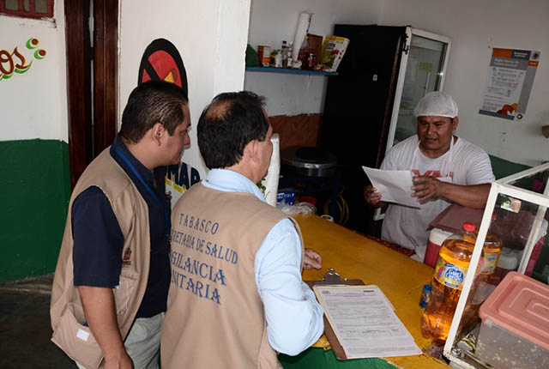
¿COMO SE DESARROLLA UNA VISITA DE VERIFICACION?
2. Recibir previo acuse de recibo, el original la orden de verificación.

Slide 19
ORDEN VERIFICACION SANITARIA
Lugar y fecha de emisión
Razón social, lugar o zona que ha de verificarse
Disposiciones legales que la fundamentan
Verificadores
3. Objeto y alcance
Firma de autoridad competente
19
ART. 399 LGS

Slide 20
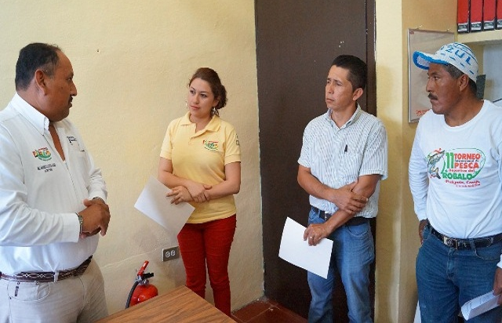
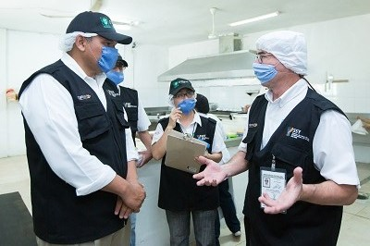
¿COMO SE DESARROLLA UNA VISITA DE VERIFICACION?
4. Designar dos testigos que deberán permanecer durante la visita.
5. Conocer los hechos o circunstancias que se encuentren en la verificación asentadas en el ACTA DE VERIFICACIÓN (abierta o cerrada).
Notes:
Señalar cantidad de productos asegurada, muestra de etiqueta, información de documental de proveedores, clientes, facturas y observaciones del establecimiento.

Slide 21


Slide 22

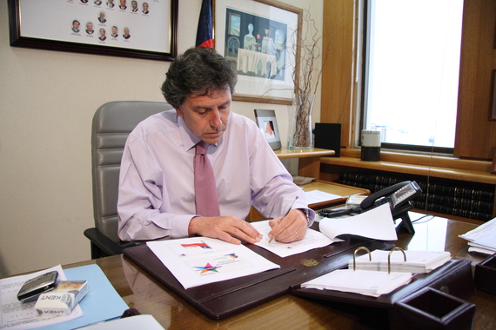
¿COMO SE DESARROLLA UNA VISITA DE VERIFICACION?
6. Leer el acta de verificación y recibir copia.
7. Manifestar lo que a su derecho convenga.

Slide 23
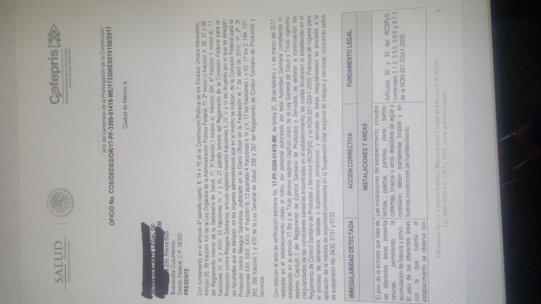
¿COMO SE DESARROLLA UNA VISITA DE VERIFICACION?
8. Conocer las medidas correctiva derivadas de la visita de verificación.

Slide 24
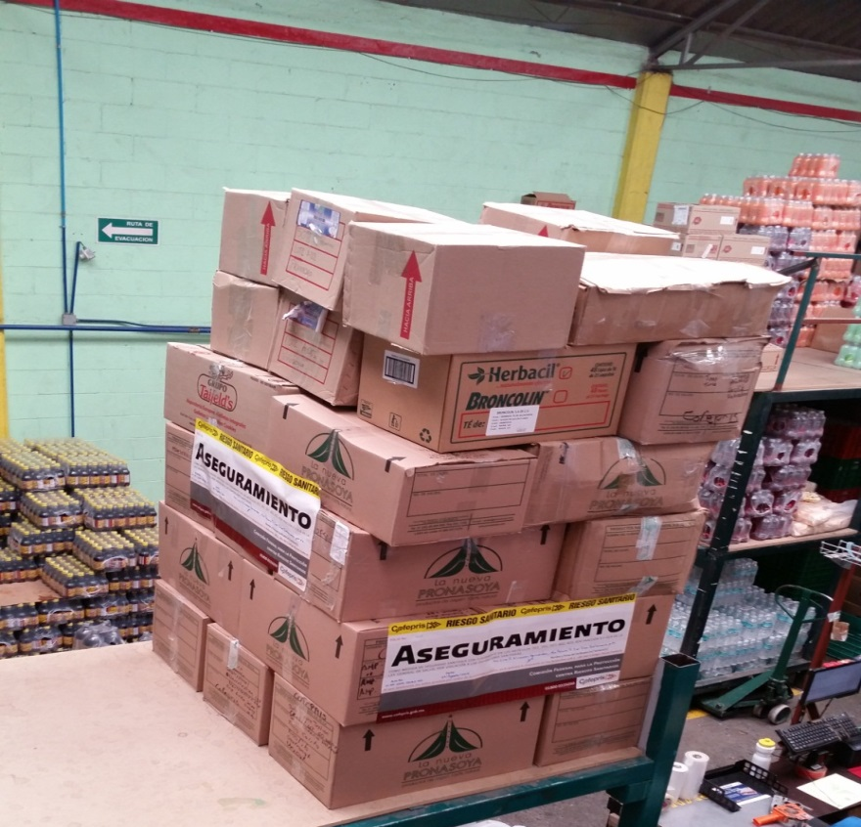
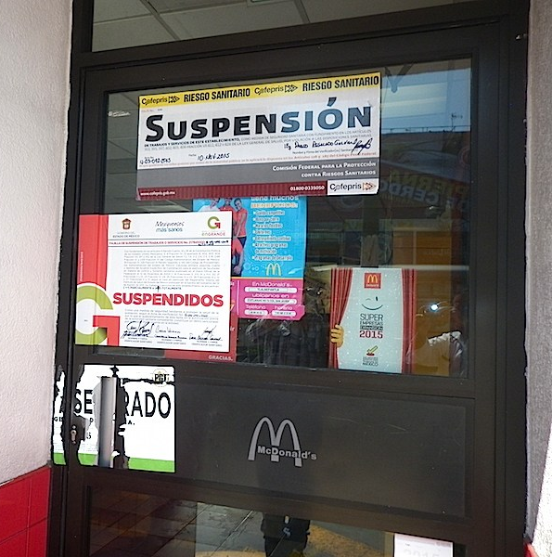
¿COMO SE DESARROLLA UNA VISITA DE VERIFICACION?
9. Conocer las medidas de seguridad que se pudieran aplicar.
Artículo 397 Y 404 de La Ley General de Salud
VII.- La suspensión de trabajos y servicios
Artículo 404 Y 414 BIS de La Ley General de Salud
X.- El aseguramiento y destrucción de objetos, productos o sustancias

Slide 25
LOS VERIFICADORES
Tendrán libre acceso en general a todos los lugares a que hace referencia esta ley. LGS ART. 400
Prestar las facilidades para realizar la visita de verificación sanitaria. LGS 401 FRACCIÓN IV
Uso de las medidas legales necesarias, incluyendo el auxilio de la fuerza pública, para lograr la ejecución de las sanciones y medidas de seguridad que procedan. LGS ART 431

Slide 26
ACTA DE VERIFICACIÓN
Acta circunstanciada: Documento realizado por el verificador autorizado que describirá las condiciones sanitarias, hechos u omisiones encontradas en el establecimiento durante la visita de verificación, precisando claramente lo que constató a través de la observación y el análisis documental.

Slide 27
LAS ACTAS DE VERIFICACION
Todos los espacios deben ser llenados (administrativos y calificaciones).
I. Nombre, denominación o razón social del visitado*
II. Hora, día, mes y año en que inicie y en que concluya la diligencia,
III. Calle, número, población o colonia, municipio o delegación, código postal y entidad federativa en que se practica la visita*

Slide 28
IV. Número y fecha de la orden de verificación que se practica
V. Nombre y cargo de la persona con quien se entendió la diligencia
VI. Nombre y domicilio de los testigos y quien los designa
VII Los datos de la identificación del verificador

Slide 29
VIII. Asentar el objeto y alcance de forma exacta como se indica en la orden de visita.
IX. Hechos o circunstancias observados en la verificación
  Toma de muestra,
  Medidas de seguridad,
  Hora y fecha de inicio y suspensión de cada día durante la verificación
  Conclusión de la visita

Slide 30
X. Declaración del visitado, si quisiera hacerla ESPACIO EXCLUSIVO DEL VISITADO
XI. Nombre y firma de quienes intervinieron en la verificación DEBERÁN FIRMAR TODAS Y CADA UNA DE LAS HOJAS

Slide 31
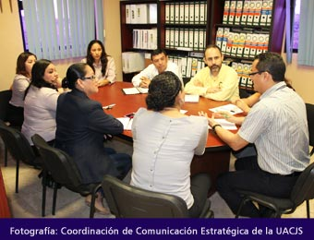
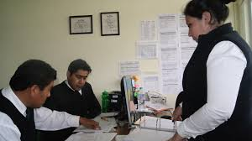
XII. Del acta se dejará copia, aunque se hubiere negado a firmar, lo que no afectará la validez de la diligencia, siempre y cuando se asiente en el acta dicha circunstancia. LGS: 401, 404 Fracción IV y 411 LGS FRACCIÓN IV

Slide 32
GRACIAS
IBQ Ofelia Pérez Vega
Verificador Sanitario
Somos COFEPRIS,
somos ARN
Junio, 2018

